Slide 2
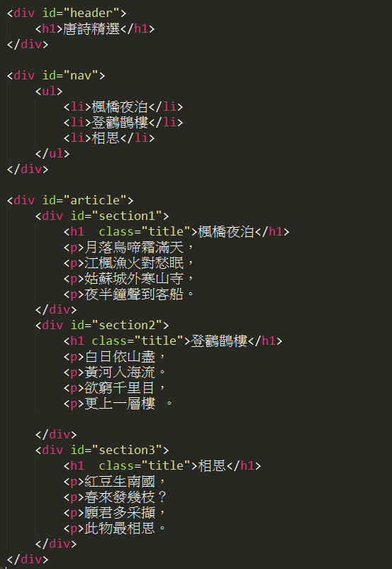
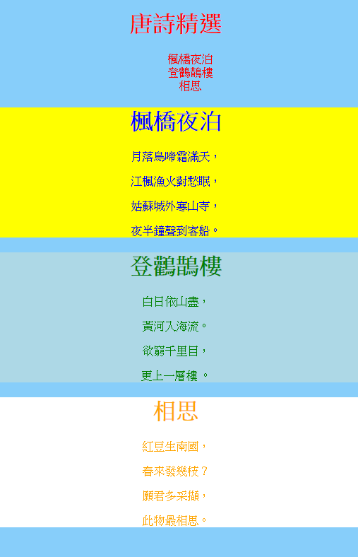
HTML Box Model-<div>標籤
在結構化標籤出現之前，網頁的內容，多半是以<div>標籤做為不同區塊間的區隔
搭配個標籤區塊的設定，而產生不同的畫面呈現方式
但是在HTML5出現後，產生了一種新的標籤叫”結構化標籤”
雖然如此，<div>標籤依舊在網頁設計當中，佔了一個相當重要的地位，有多重要，等日後再跟大家分享，大家請記住，就是一定要會、一定要會、一定要會就對了(很重要所以說三次)
http://www.w3schools.com/tags/tag_div.asp
Notes:
範例:sample_div.html

Slide 3
DIV 群組標籤

Slide 7
文字相關的屬性

Slide 8
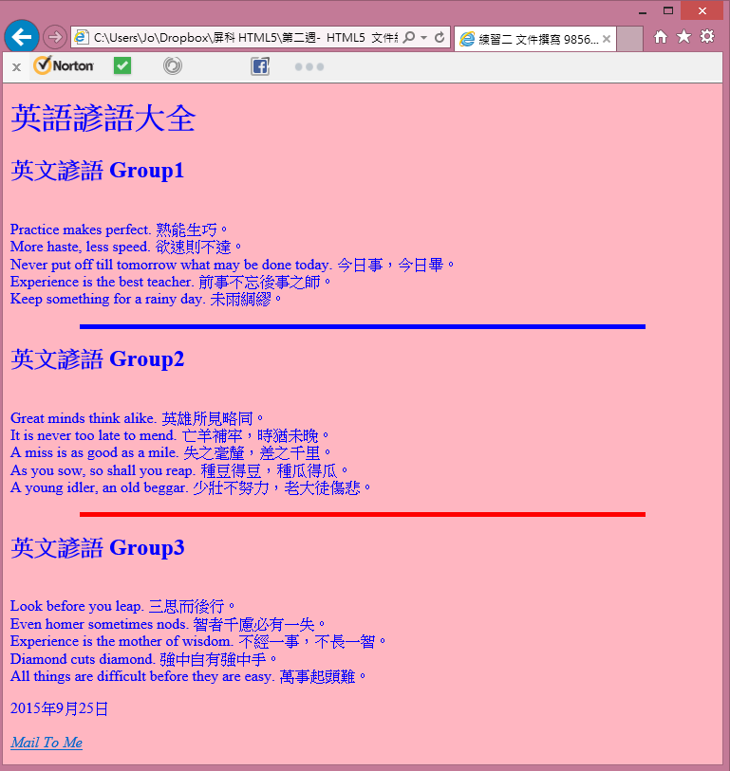
作業1 撰寫網頁
原始文字檔 :homework content.txt
網頁文字顏色:blue 網頁背景顏色:#FFB6C1
大標題請用<h1>標籤
次標題請用<h2>標籤
每個段落請用<p>標籤隔開
每個group的內容，請用換行的方式呈現
每個group用水平線隔開，水平線設定如下
寬度:80%
高度:3px
對齊方式:置中對齊
顏色請參考畫面設定
請在最下面加上以下資訊
使用<time>標籤加上今天的日期
使用<address>標籤，加上你的mail連結，詳細語法，請參考<address>元素說明
2
3
1
4
5
6
7
Notes:
HW2_answer.html

Slide 9
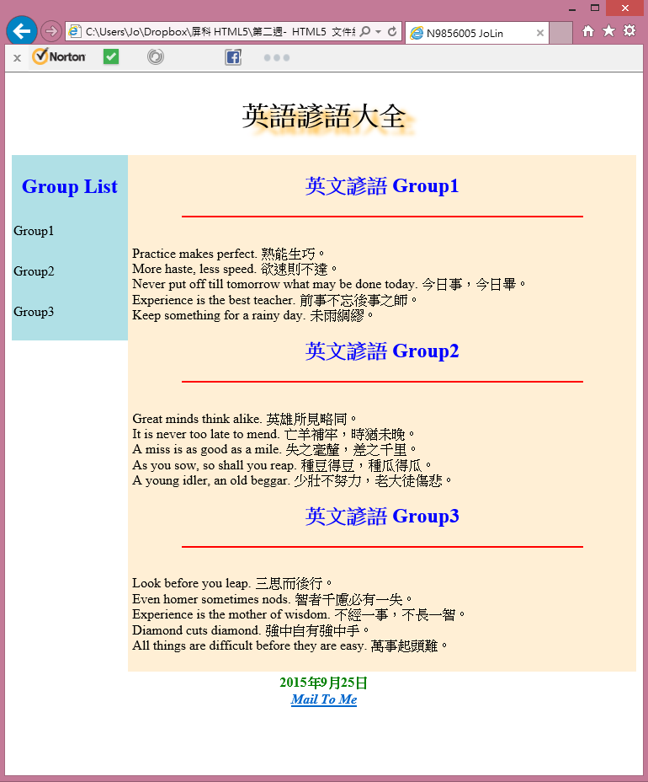
作業2 綜合練習
請將練習三的內容，改用html5的語意標籤，及基本文字標籤，完成本網頁
請利用homework content.txt的內容編輯網頁，畫面如圖所示
請將style.txt內容，放入HTML適當的位置。
文件結構:
網頁的header標題
網頁的側邊欄aside
網頁的nav(請以段落的方式來表示)
網頁的article文章內容
文章中每個 group視為一個單一的section,請為每個section加上id編號，例如 id=“section1”
水平線的部分，請用高度3px，寬度80%，顏色”red”進行設定
網頁的頁尾footer
1
2
4
3
5

Slide 10
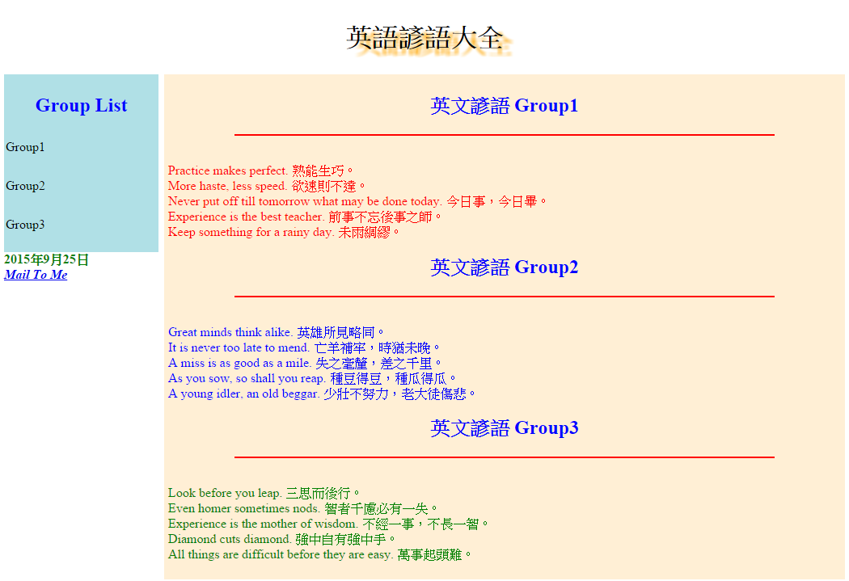
作業3 利用DIV標籤製作網頁
1
請利用<DIV>標籤，完成本網頁
請利用homework content.txt的內容編輯網頁，畫面如圖所示
請將style_DIV.txt內容，加上適當標籤，放入HTML適當的位置。
文件結構:
網頁的header標題
網頁的側邊欄 - aside
網頁的內文區塊 - article
網頁區塊 – Section1 、Section2、Section3
文章中每個 group視為一個單一的section,請為每個section加上id編號，例如 id=“section1”
水平線的部分，請用高度3px，寬度80%，顏色”red”進行設定
網頁的頁尾 - footer
2
3
4
5
Notes:
HW3_answer.html

Slide 11
作業4 綜合練習
請將練習三的內容，改用html5的語意標籤，及基本文字標籤，完成本網頁
請利用homework content.txt的內容編輯網頁，畫面如圖所示
請將style.txt內容，放入HTML適當的位置。
文件結構:
網頁的header標題
網頁的側邊欄aside
網頁的nav(請以段落的方式來表示)
網頁的article文章內容
文章中每個 group視為一個單一的section,請為每個section加上id編號，例如 id=“section1”
水平線的部分，請用高度3px，寬度80%，顏色”red”進行設定
網頁的頁尾footer
1
2
4
3
5

Slide 12
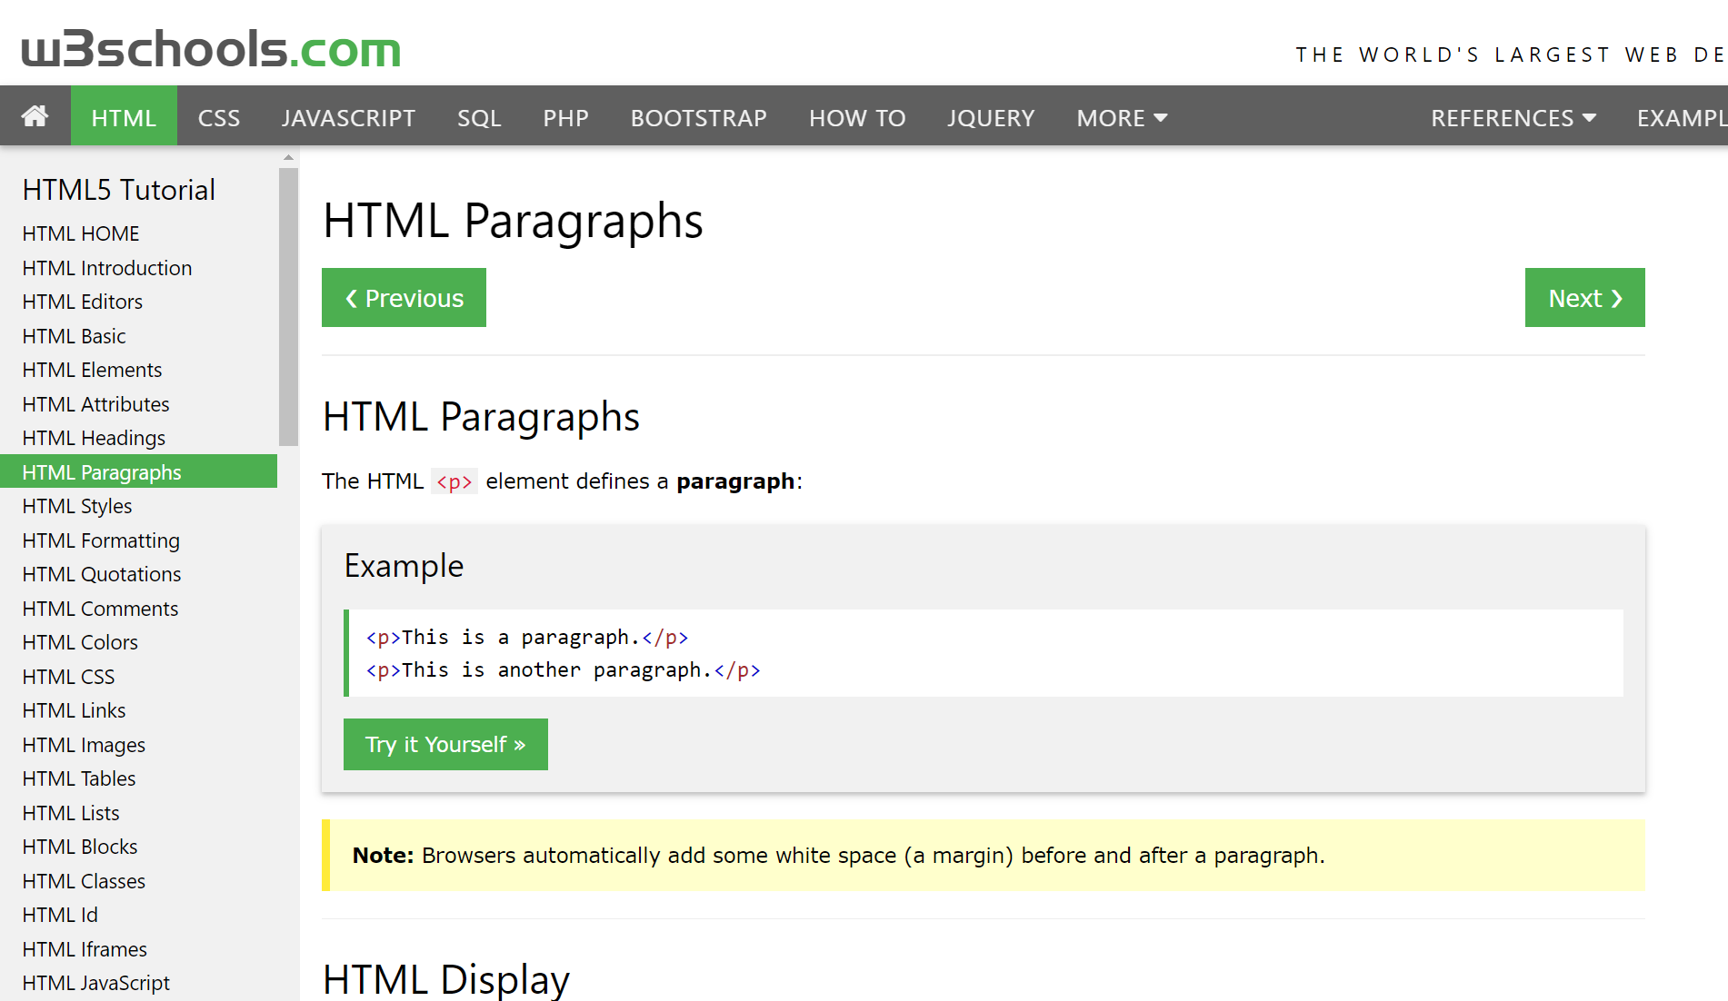
作業5 W3School練習
請完成W3School當中以下幾個章節的閱讀跟練習
HTML Basic Examples
HTML Elements
HTML Attributes
HTML Headings
HTML Paragraphs

Slide 13
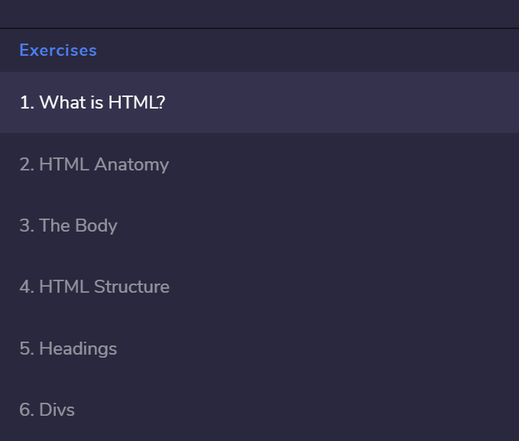
作業6 Codecademy練習
請完成Codecademy的指定章節
What is HTML
HTML Anatomy
The Body
HTML Structure
Headings
Divs

